Slide 1
Математика
1 клас
Тема 1. Ознаки і властивості предметів. Множини. Геометричні фігури. Натуральні числа 1-10 і число 0

Slide 2
Числа і цифри. Одноцифрові числа. Складання прикладів за числовими променями. Порівняння чисел
Урок 34

Slide 3
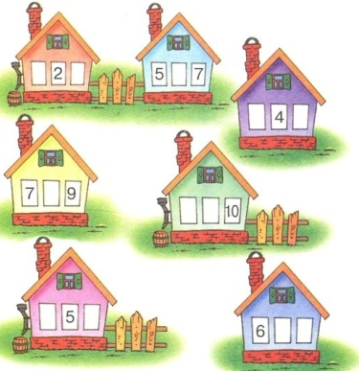

Числова розминка
Чого найбільше? найменше?
Які числа слід вставити у пусті віконечка «Сусідів»

Slide 4
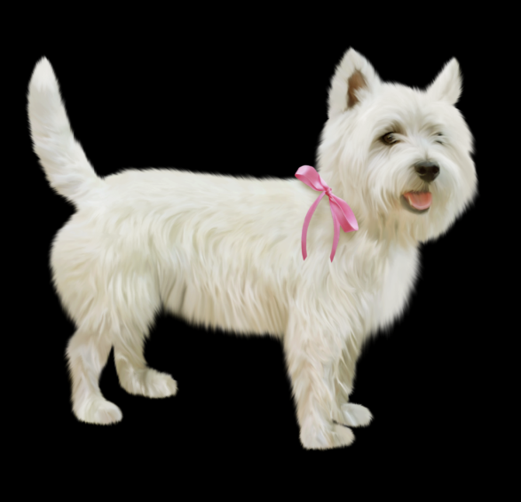
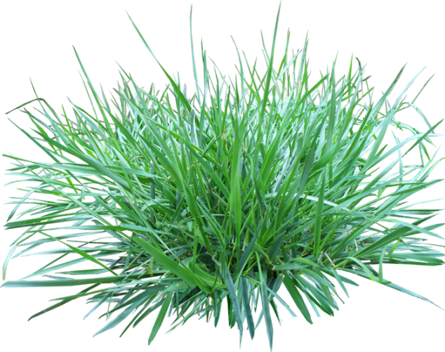

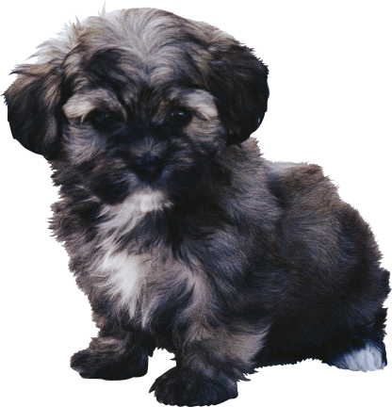
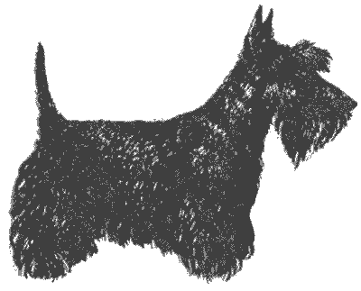
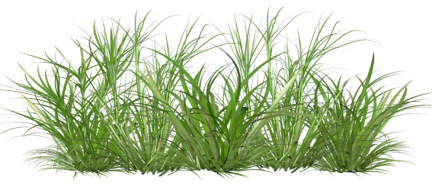
Весела лічба
На травичці біля хати
Метушаться цуценята —
Двоє білих, наче сніг,
Троє чорних. Скільки всіх?
2 + 3 = 5

Slide 5

З яких двох чисел складається число 5?
3 + 2
2 + 3
4 + 1
1 + 4

Slide 6
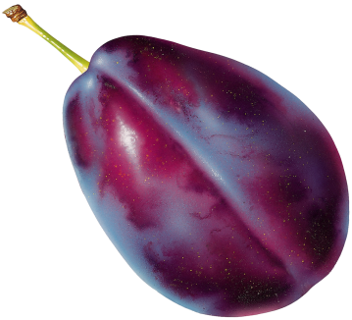

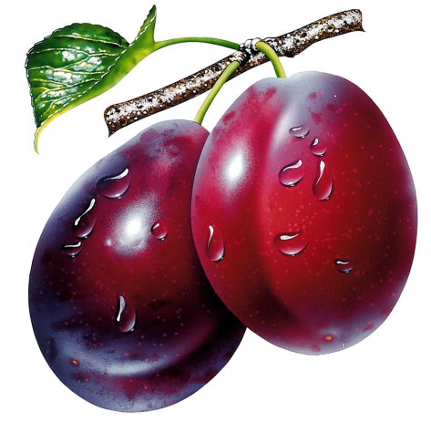

Весела лічба
Васю, ти чому сердитий?
Слив не можу полічити.
П’ять було, одну я з’їв.
Скільки мамі залишив?
Як можна отримати число 4?
2 + 2
3 + 1
1 + 3
5-1=4

Slide 7
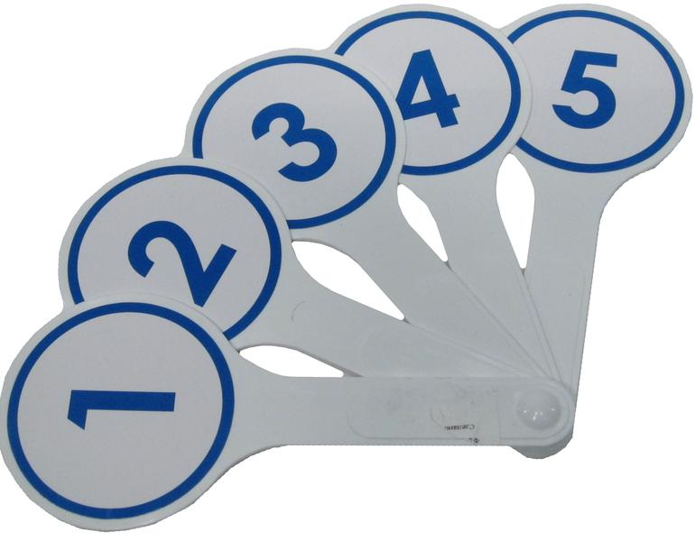
Усна лічба. Робота з цифровим віялом
Покажіть цифру, що позначає найменше з вивчених чисел.
Яке число йде за числом 8; 5?
А яке — перед числом 9; 4.
Покажіть «сусідів» числа 2; 6; 8?

Slide 8
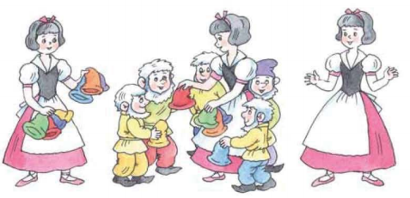
Білосніжка і гноми
7
7 - 7
0
1). Скільки шапочок було у Білосніжки?
2). Скільки шапочок вона наділа на голови гномам?
3). Скільки шапочок у неї залишилося?

Slide 9
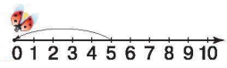
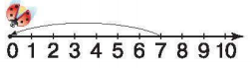
Складіть приклади за числовими променями
Розгляньте перший числовий промінь.
Від якого числа летіло сонечко?
На якому числі сіло?
Розгляньте другий числовий промінь.
Від якого числа летіло сонечко?
На якому числі сіло?
Цифри — це знаки, якими позначають числа.
Цифр усього десять: 0; 1; 2; 3; 4; 5; 6; 7; 8; 9.

Slide 10
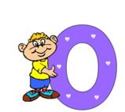
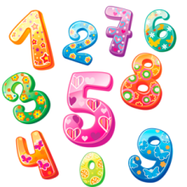

Назвіть числа по порядку від 0 до 9 і від 9 до 0.
Кожне з чисел 0; 1; 2; 3; 4; 5; 6; 7; 8; 9 записують за допомогою однієї цифри. Ці числа називають одноцифровими.

Slide 11
Порівняйте числа. Прочитайте нерівності. Запишіть їх у зошит
0<1
5>4
3>1
0<2
0<9
5>0
6=6
0<7

Slide 12
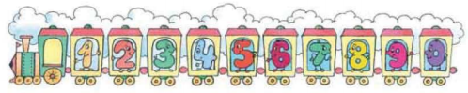
Числовий потяг
Розгляньте числовий потяг. Яка цифра сіла у вагон, наступний за 9?
Скільки всього цифр?
Назвіть «сусідів» числа 7.
Яке число наступне за числом 4?
Яке передує числу 9? А числу 6?

Slide 13

Фізкультхвилинка
Музична фізкультхвилинка «Киця-кицюня»

Slide 14
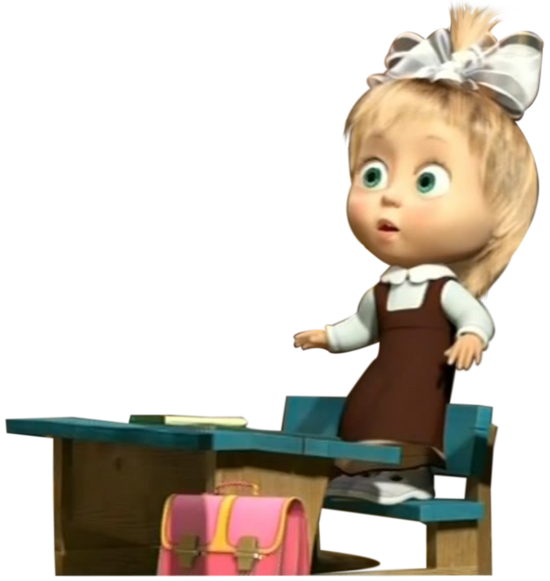
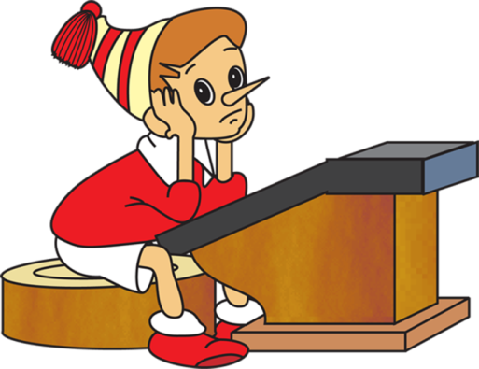
Самостійна робота
3 + 2 =
3 + 1 =
2 + 1 =
1 + 2 =
1 + 1 =
4 + 1 =

Slide 15
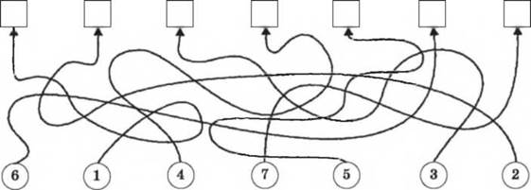
Гра «Знайди кожній цифрі відповідне місце» (робота з дидактичним матеріалом)

Slide 16

Геометричний матеріал
Що спільного у всіх трьох масок і чим вони різняться?

Slide 17
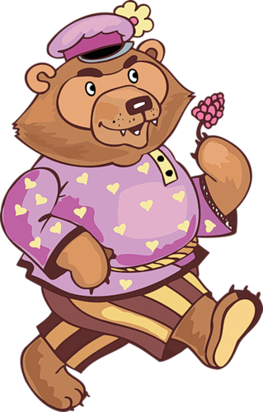

РЕФЛЕКСІЯ
Які числа називають одноцифровими?
Наведіть приклади одноцифрових чисел.

